Slide 1
Terveyttä tutkimassa
Tutkimuksen tekeminen

Slide 2
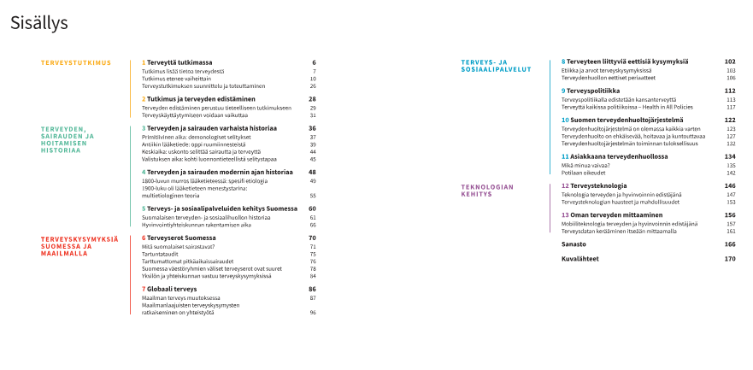

Slide 3

Mihin tutkimustietoa terveydestä tarvitaan? Miksi tutkitaan?

Slide 4
Mihin tarvitaan tutkimustietoa terveydestä?
Tietoa kansanterveydestä
Terveyspoliittisten päätösten tueksi
Terveyden edistämiseen
Sairauksien ehkäisemiseen ja hoitamiseen
Terveyspalvelujen suuntaamiseen
Terveyskasvatuksen ja –koulutuksen tueksi
Terveysteknologian avuksi

Slide 5
Kuka tutkii? Mitä? Miten? Miksi?
Ihminen itse:
Lääkäri:
Tutkija:
Päättäjä:
Toimittaja:

Slide 6
Kuka tutkii? Mitä? Miten? Miksi?
Ihminen itse: omaa kehoa, kuunnellen, mitaten, tarkastellen, hyvinvoinnin takia, netistä terveystietoa, ohjeita,oireita
Lääkäri: oireita, välinein, parantamiseksi
Tutkija: ihmisiä, ilmiöitä, kysely, haastattelu, yleistyksiä, tietoa
Päättäjä: ihmisiä, rakenteita, projekteja, resurssoinnit, päätökset järjestelmistä, ympäristöstä
Toimittaja: ihmisiä, asioita, trendejä, netistä, haastatellen, tiedon tuottaminen, uutisointi

Slide 7

Miten tutkitaan väestöä?
Olemassaolevat rekisterit taustatietoina
-demografiset (väestölliset) perustiedot (väestön määrä, suhde, työttömät, syntyneet, kuolleet, asuinpaikat/osoitteet, ammatit, koulutukset)
Tilastoista lisätietoa:
-onnettomuudet, tapaturmat
-myrkytykset, päihteiden käyttö
-terveyspalveluiden käyttö, elinikä (odote)
(Esim. tilastokeskus, kansaneläkelaitos, syöpärekisteri)
Väestötutkimukset: THL, yliopistot, TTL (eri menetelmin)
Notes:
7

Slide 8
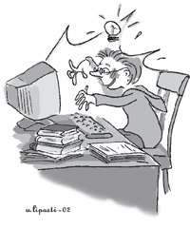
Monitieteinen terveys
Terveyttä voidaan tutkia monesta eri näkökulmasta tai tieteen kautta
Terveyteen liittyviä tieteitä:
1. lääketiede
2. sosiologia
3. psykologia
4. taloustiede
5. tekniikka
6. maantiede
7. filosofia

Slide 9
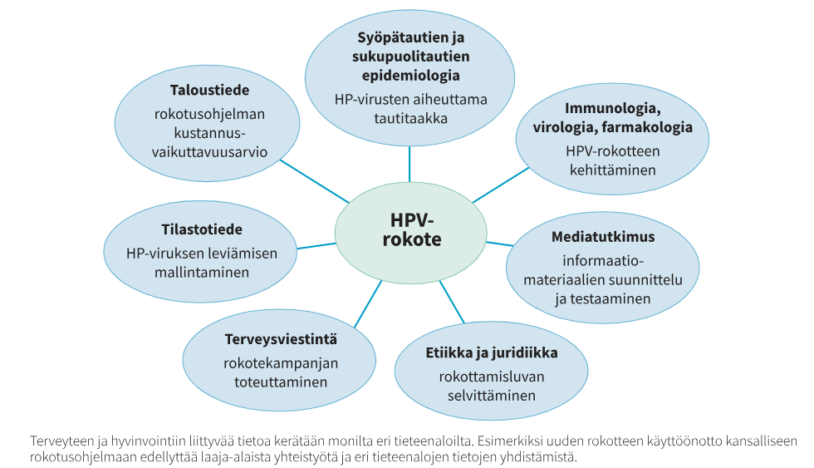

Slide 10
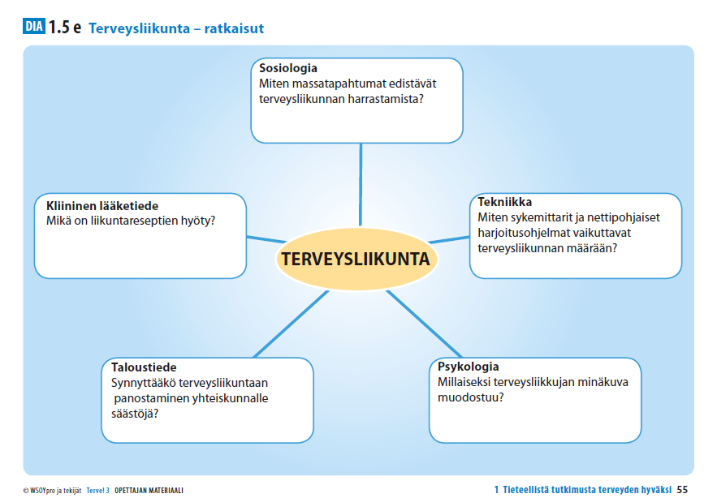
Tutkimuskohteena terveysliikunta – tutkimusongelmia/-kysymyksiä

Slide 11
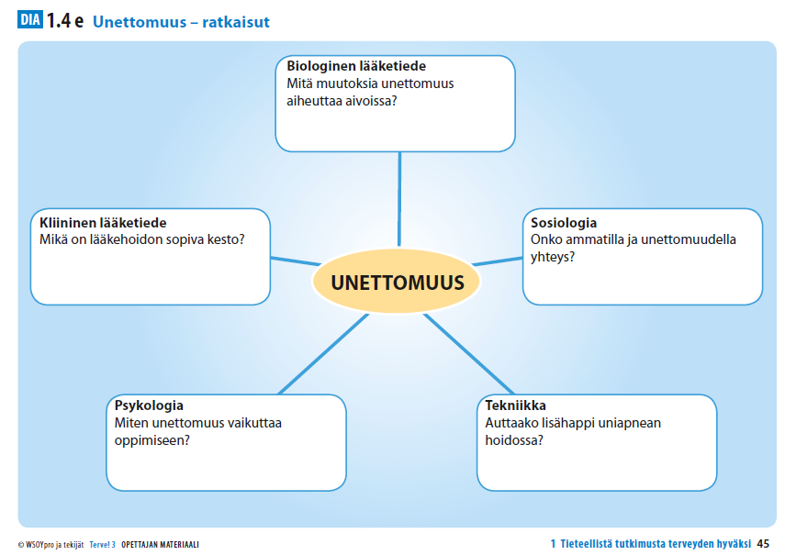
Tutkimuskohteena unettomuus – tutkimusongelmia/-kysymyksiä

Slide 12
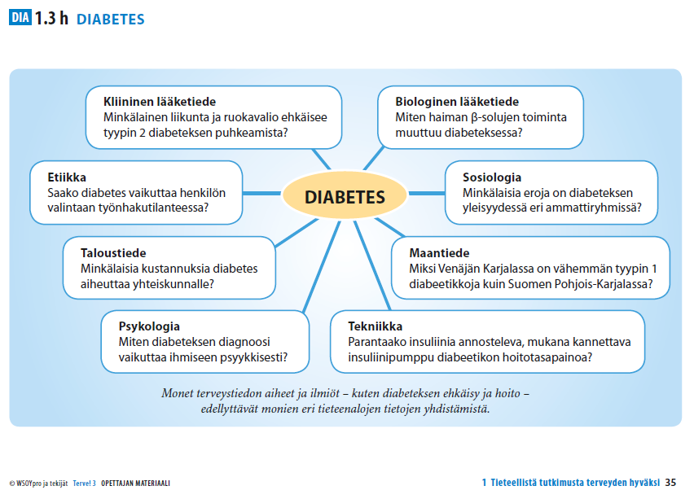
Tutkimuskohteena diabetes – tutkimusongelmia/-kysymyksiä

Slide 13

Näkökulmien runsaus terveystiedossa ja tutkimuksessa
Terveyden kokonaisvaltaisuus
(fyysinen, psyykkinen ja sosiaalinen ulottuvuus)
Vaikutukset
(positiivinen – negatiivinen)
Tasot
(yksilö – yhteisö – yhteiskunta – maailma)
Talous, etiikka, kulttuuri, eri tieteenalat, media, historia
Ottawan asiakirjan (1986) terveyden edistämisen strategiat (kts. moniste) (mm. Paakkari 2009)

Slide 14
Tieteellinen tieto (vs. arkitieto)
Arkitieto:
-perustuu kokemuksiin, havaintoihin, perinnetietoon, lehdistä ja kirjoista luettuun
vs.
Tieteellinen tieto:
-perustuu suunniteltuun tiedonkeruuseen, tutkimiseen luotettavin tiedonhankintamenetelmin, suureen tutkimusjoukkoon

Slide 15
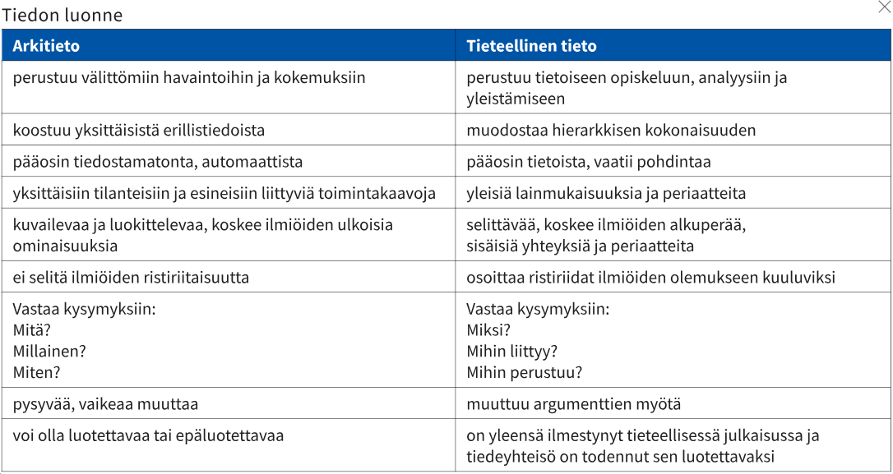

Slide 16
Arkitieto
-Ei yleistettävissä – yksittäisten ihmisten havainnot ja kokemukset
Tyypillistä...
Tehdään kuten on ollut tapana
Kokeillaan ja katsotaan mitä tapahtuu
Kysytään neuvoa
Käytetään tiedotusvälineitä
Internet?
VOI OLLA VIRHEELLISTÄ!

Slide 17
Arkitieto
perustuu välittömiin havaintoihin ja kokemuksiin
koostuu yksittäisistä erillistiedoista eikä pyri esittämään yleisiä lainmukaisuuksia tai periaatteita tai selittämään ilmiöiden ristiriitaisuutta
pysyvää ja vaikea muuttaa
voi olla luotettavaa tai epäluotettavaa
tärkeä rooli yksilön terveyden ja hyvinvoinnin kannalta, koska ohjaa monia päivittäisiä valintoja ja vaikuttaa siihen, miten tutkimustietoon suhtaudutaan

Slide 18
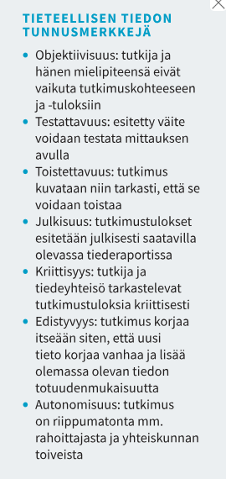
Tieteellinen tieto
Tunnuspiirteitä
-käsitteet, tieteellinen ja
täsmällinen terminologia
-systemaattinen, suunnitelmallinen tiedonhankinta
-menetelmien kuvaus
-kriittisyys, luotettavuuden arviointi
-kumulatiivisuus
-etiikka

Slide 19
Tieteellinen tieto
perustuu tieteelliseen tutkimukseen ja analyyttiseen ajatteluun
muodostaa hierarkkisen kokonaisuuden ja pyrkii esittämään yleisiä lainmukaisuuksia ja periaatteita sekä osoittamaan ristiriidat ilmiöiden olemukseen kuuluviksi
muuttuu argumenttien myötä
on yleensä ilmestynyt tieteellisessä julkaisussa ja tiedeyhteisö on todennut sen luotettavaksi
toimii arkiajattelun jatkeena ja rikastuttaa ja korjaa sitä vähitellen

Slide 20
Tieteestä tiedottaminen
1. Tiedeyhteisölle: vertaisarviointi, kriittinen keskustelu, toisten tutkimusten tukeminen vs. kyseenalaistaminen, cumulatiivisuus
2. Ihmisille: (pääasiassa medioiden kautta)
Median rooli, toimittajan vastuu (yksittäiset tulokset, asiayhteydestä irrottaminen, väärien asioiden painottaminen, ristiriitojen esilletuonti, otsikoiden hakeminen
Lukijan vastuu – kriittinen lukutaito,
Asiantuntijan tunnistaminen, koulutus ja ammattiasema

Slide 21
Terveystieteen tutkiminen
1. Tieteellinen tutkiminen
-tiettyä asiaa tai ilmiötä tutkitaan eri näkökulmista hyödyntämällä eri tieteenalojen menetelmiä
-monitieteistä
2. Terveyden tutkiminen
-käytetään terveyttä kuvaavia mittareita, terveysindikaattoreita
-terveyden tutkimuksen lähestymistapa voi olla toiminnallisen eli funktionaalisen terveyden tutkimista, subjektiivisen eli koetun terveyden tutkimista sekä lääketieteellisen eli objektiivisen terveyden tutkimista.
3. Sairauksien tutkiminen
-perustuu erilaisiin rekistereihin, terveystarkastuksiin, seulontoihin sekä perimän kartoitukseen. Myös potilaan hoito voi sisältää sairauden tutkimusta

Slide 22
Tutkimusprosessi
mielekkään ja mahdollisimman luotettavan tiedon saamiseksi tutkimusprosessissa edetään tiettyjen vaiheiden mukaan ja siinä käytetään tutkimukseen soveltuvia menetelmiä ja työskentelytapoja
suunnitteluvaihe:
erittäin tärkeä tulosten luotettavuuden kannalta
sisältää kirjallisen tutkimussuunnitelman laadinnan
toteutusvaihe:
tutkimuksen toteuttaminen tutkimussuunnitelman mukaan
tutkimustulosten raportointi
sisältää myös tutkimukseen liittyvää arviointia

Slide 23
TUTKIMUSPROSESSI
1. YLEINEN KIINNOSTUS JA ONGELMA
2. AIHEESEEN TUTUSTUMINEN JA AIHEEN VALINTA (kiinnostus, tutkimusteeman tärkeys, ajankohtaisuus), TUTKIMUSSUUNNITELMA
3. TUTKIMUSONGELMIEN/TUTKIMUSKYSYMYKSIEN ASETTAMINEN JA TARKENTAMINEN
4. TEORIAAN TUTUSTUMINEN
5. TUTKIMUSOTTEEN, -ASETELMAN JA -MENETELMÄN VALINTA
6. MENETELMÄN SUUNNITTELU JA KEHITTÄMINEN, OTOKSEN VALINTA
7. TUTKIMUKSEN SUORITTAMINEN , AINEISTON HANKINTA
8. AINEISTON KÄSITTELY JA TULKINTA
9. TULOSTEN ESITTÄMINEN JA KIRJOITTAMINEN
10. POHDINNAN JA JOHTOPÄÄTÖSTEN TEKEMINEN
11. KOKO TUTKIMUKSEN RAPORTOINTI

Slide 24
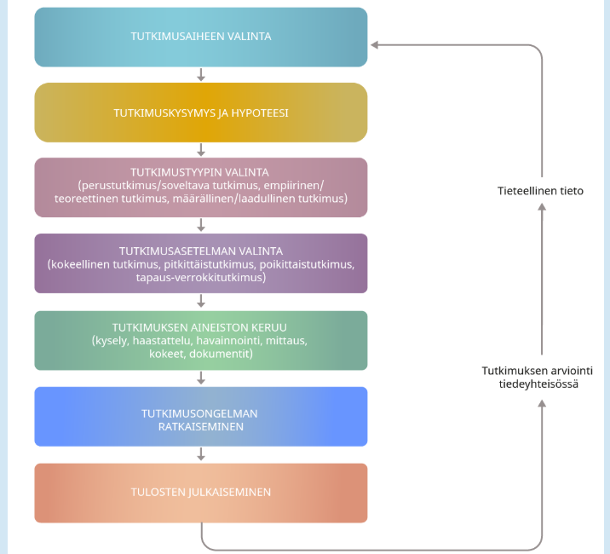

Slide 25
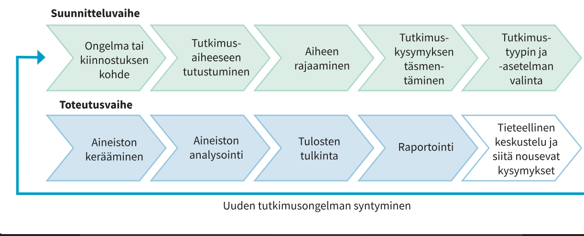

Slide 26
Tutkimuksen suunnittelu (1/2)
tutkimuksen lähtökohtana on jokin havaittu ongelma tai tarve saada tietoa jostakin asiasta
voi nousta esim. mielipiteistä, kokemuksista ja yhteiskunnallisesta keskustelusta tai ajan-kohtaisista tapahtumista tai ilmiöistä
voi olla peräisin joistakin aiemmin tehdyistä tutkimuksista
tutkimusaiheeseen tutustutaan esim. lukemalla aikaisempia tutkimuksia ja niistä tehtyjä kirjallisuuskatsauksia

Slide 27
Tutkimuksen suunnittelu (2/2)
tutkimusaihe rajataan ja täsmennetään tutkimuksen tarpeiden mukaan
tutkimuskysymys kertoo mm. ketä ja mitä tutkitaan sekä määrittää, millaista tietoa tutkimuksella voidaan saada
voidaan usein esittää hypoteesina eli olettamuksena, jolloin tutkimuksen tavoitteena on testata hypoteesin paikkansapitävyyttä
hypoteesia ei tarvita, jos tutkimuksen tarkoituksena on esim. kartoittaa ja kuvailla jotakin terveyteen liittyvää ilmiötä ja sen esiintymistä

Slide 28
TUTKIMUSAIHEEN VALINTA - syitä
-omat kokemukset
-kiinnostus
-tutkimaton aihe
-tutkittu tieto suppeaa/vanhaa
-yhteiskunnallinen
-paikallinen
-tutkimuksen käyttöarvo
-uuden tiedon tuottaminen

Slide 29
Aiheen rajaaminen
-mille ikäryhmälle/ryhmille?
-terveyden osa-alueet (fyys./psyyk./sos.)?
-koetut vai todelliset (oireet)?
-mikä terveystottumus?
-tiedot, taidot, asenteet, motivaatio?
-ajallinen kohta – nykytilanne/vanha?
-pintapuolinen yleinen monta teemaa vs. syvällinen 1 teema?
-tutkimusmenetelmä ja tutkimusongelma?

Slide 30
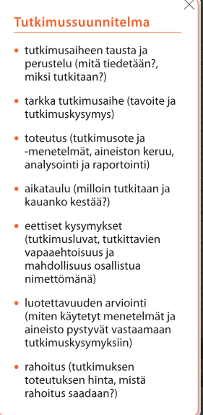
Tutkimussuunnitelma
Suunnittelun lopuksi laaditaan kirjallinen tutkimussuunnitelma

Slide 31

Tutkimusongelman asettaminen
Aiheen valinta ja rajaus johtavat tutkimusongelman asettamiseen
Puhutaan myös tutkimuskysymyksestä
Esim. Minkälaisia ovat lukiolaisten liikuntatottumukset? (pääongelma)
Voidaan asettaa tarkentavia alaongelmia
Esim. Miten lukioikäisten tyttöjen ja poikien liikuntatottumukset eroavat toisistaan?

Slide 32

Tutkimushypoteesi
Olettamus tutkittavasta asiasta
Voi vaikuttaa aiheen valintaa
Ei saa vaikuttaa tutkimusmenetelmien laadintaan eikä tuloksiin
Tutkijan objektiivisuus

Slide 33
TUTKIMUSTYYPPI
1. Perustutkimus – tuotetaan perus- ja taustatietoa ilmiöistä ja asioista, esim. ihmiskehon rakenne ja toiminta
2. Soveltava tutkimus – hyödyntää perustutkimuksen tietoa, antaa tietoa käytännön tavoitteeseen, Esim. diabeteksen syntymekanismin tuntemus (perustutkimus) on edellytys diabetesrokotteen kehittäminen/tutkimukselle
3. Yhdistelmätutkimus – hyödynnetään molempia tutkimustyyppejä, kulkevat rinnakkain
Tutkimukset voidaan jakaa myös teoreettiseen ja empiiriseen tutkimukseen

Slide 34
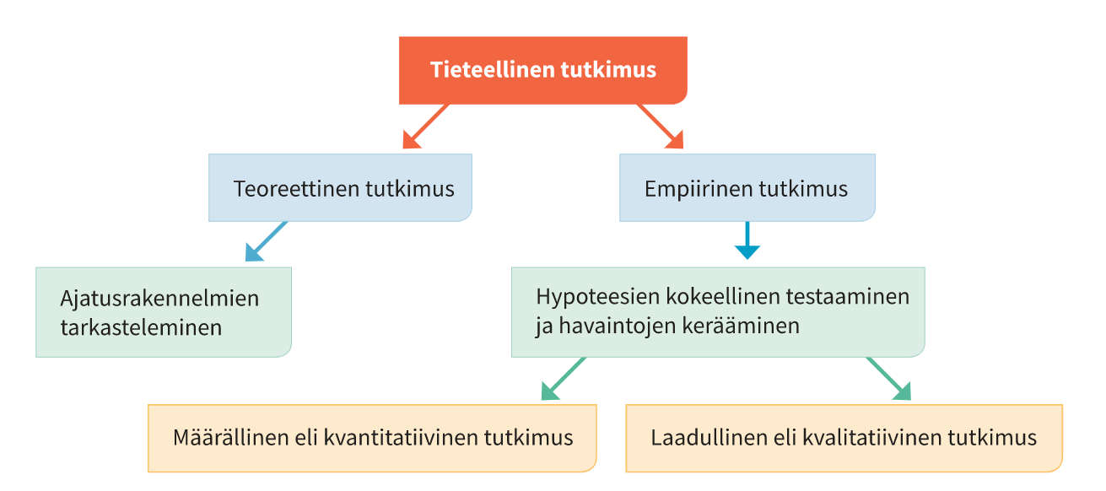

Slide 35
Tutkimusote
Halutaanko kuvailevaa tietoa vai numeroita?
1. Kvantitatiivinen eli määrällinen tutkimus
2. Kvalitatiivinen eli laadullinen tutkimus

Slide 36
Kvantitatiivinen
Määrällinen tutkimus, kyselyt ja mittaukset, rekisterit
Yleensä suurempi tutkimusjoukko tai aineisto
Selvitetään ilmiöiden tai asioiden välisiä yhteyksiä (kausaalisuhteet)
Pyrkii objektiiviseen tietoon, tarkoin rajattu tutkimuskohde
Käyttää numeerisia mittauksia ja numeerisia menetelmiä
Tulokset ja johtopäätökset perustuvat yleensä tilastollisiin menetelmiin, keskiarvot
Päätelmät yleisestä yksittäistapauksiin
Testaa hypoteesia

Slide 37
Kvalitatiivinen
Laadullinen tutkimus, ihmisten kokemukset, merkitykset, ajatukset
Usein pienempi tutkimusaineisto
Tarkempi analyysi, tutkimuskohde tärkeässä asemassa tiedon antajana (subjekti), case-tutkimus
esim. kirjallinen aineisto, päiväkirjat, historian tutkimus, avoin haastattelu
Avoin hypoteesi, tuottaa uusia hypoteeseja
Päätelmät yksittäisestä yleiseen
Keskeistä havaintojen pelkistäminen ja luokittelu, määrällistäminen

Slide 38
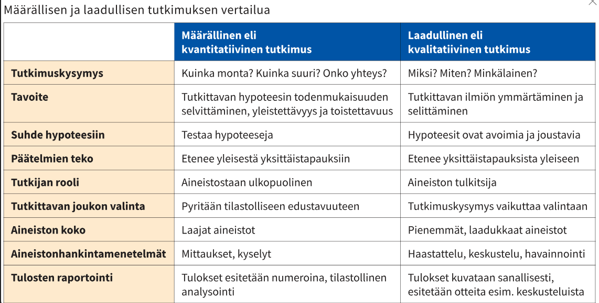

Slide 39
TUTKIMUSASETELMIA
Toteutukseen liittyvät järjestelyt – miten, missä, milloin aineisto kerätään
1. Pitkittäistutkimus (seurantatutkimus, kohorttitutkimus – altisteen vaikutus)
2. Poikittaistutkimus (sairauksien vallitsevuus, ilmaantuvuus)
3. Kokeellinen tutkimus (vertaileva asetelma, kaksoissokkotutkimus, lääketutkimus)
4. Tapaus-verrokkitutkimus (terve – sairas -ryhmät)
Muista myös: katsaukset ja meta-analyysit

Slide 40
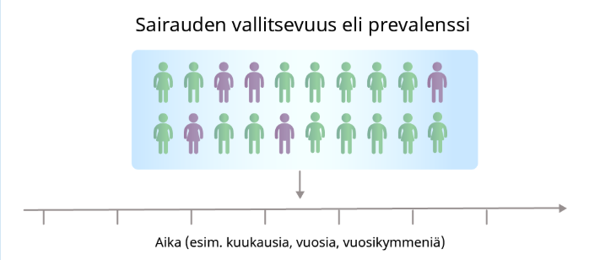
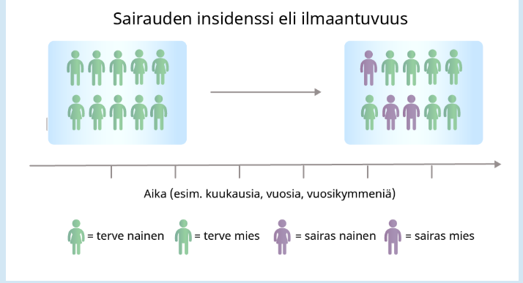

Slide 41
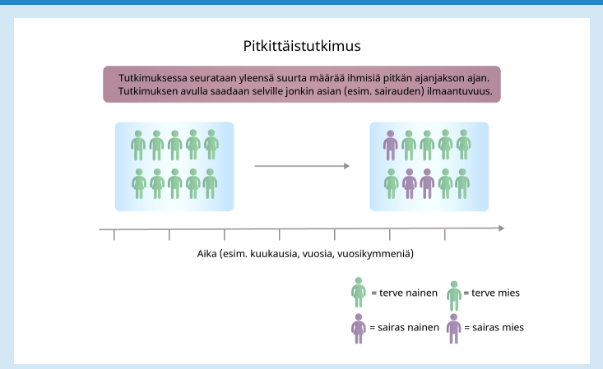

Slide 42
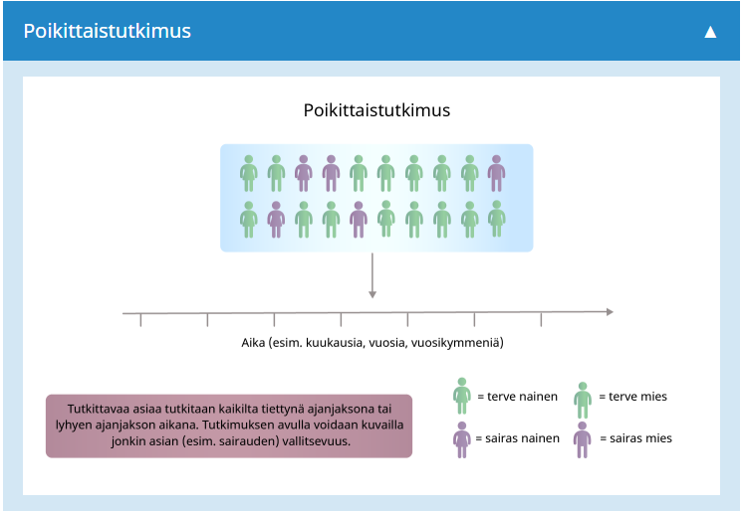

Slide 43
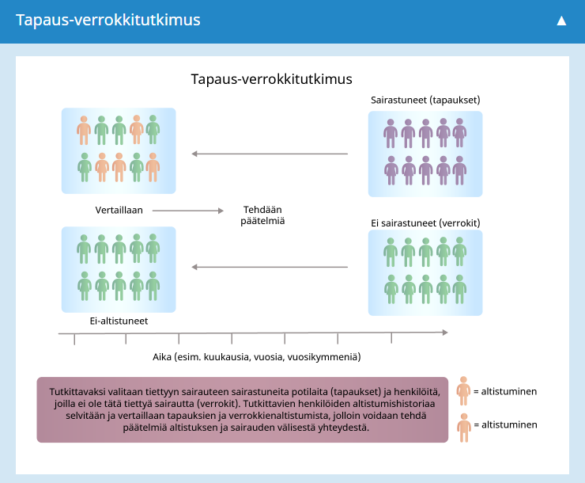

Slide 44
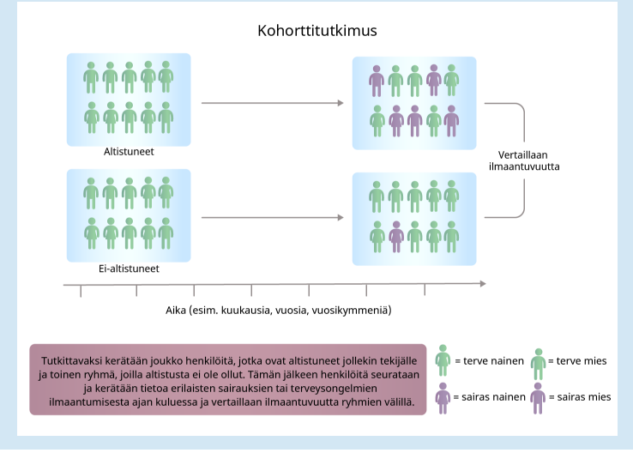

Slide 45
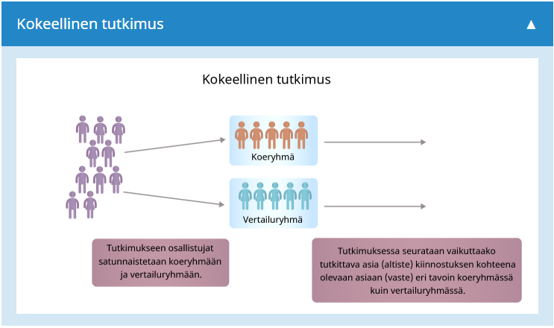

Slide 46
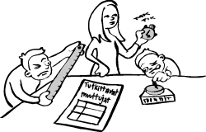
TIEDONHANKINTAMENETELMÄT
Tutkimukseen liittyvää tietoa voidaan kerätä eri tavoin riippuen mitä halutaan…
Kysely
Haastattelu (avoin, strukturoitu, teema)
Keskustelu
Havainnointi (osallistuva)
Mittaukset
Päiväkirjat
Aineistot, dokumentit, rekisterit

Slide 47
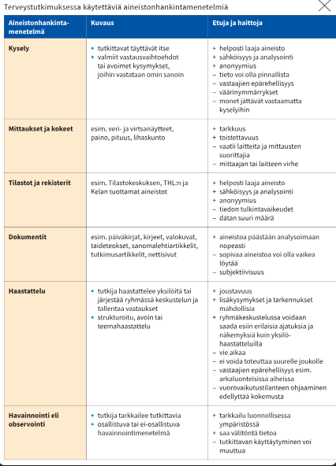

Slide 48
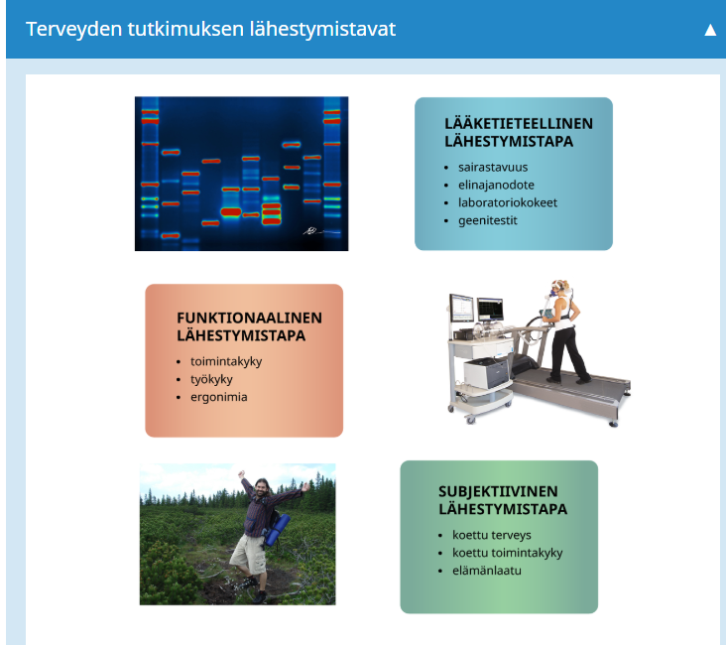

Slide 49
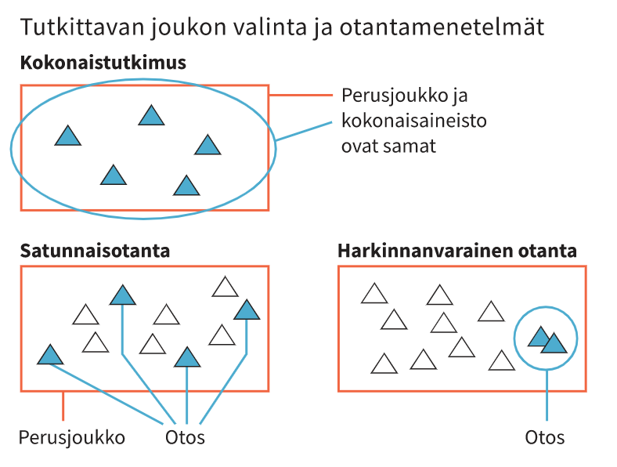
OTOKSEN VALINTA
Määrällinen tutkimus:
Otos riittävän iso
Kuvaa tutkittavaa perusjoukkoa
Riittävä sukupuolijakauma
Ikäryhmät/elinympäristöt huomioitu
Satunnaisotos vai valikoitu otos
-väestötutkimuksissa tuhansia
-tietyissä väestö- ja ikäryhmissä satoja
-pienemmät yhteisöt, kymmeniä
-laadullinen – Case-tutkimus – jopa vain yksi

Slide 50

TUTKIMUKSEN LUOTETTAVUUS
1. luotettavuuteen vaikuttaa keskeisesti otoksen valinta (kattavuus, sp, alue...)
2. mittarin valinta ja sen toimivuus
reliabiliteetti - luotettavuus
validiteetti - pätevyys

Slide 51
RELIABILITEETTI (määrällinen tutkimus)
1. 'luotettavuus',2. 'käyttövarmuus'
3. 'toimintavarmuus'.
-johdonmukaisuus; mittari mittaa aina, kokonaisuudessaan samaa asiaa.
-mittaustulosten pysyvyys ja johdonmukaisuus.
-hyvä reliabiliteetti kertoo myös mittauksen toistettavuudesta ja ei-sattumanvaraisuudesta.

Slide 52
VALIDITEETTI (määrällinen tutkimus)
-Pätevyys; validiteetilla tarkoitetaan tutkimusmenetelmän kykyä mitata sitä, mitä sillä on tarkoitus mitata.
-mittaria käytetään oikeaan kohteeseen, oikealla tavalla, oikeaan aikaan.
-esim. henkilökemia haastattelussa > (epä) vs. validi
-ennustevaliditeetti (pääsykoe > opinto/ammattimenestys )

Slide 53
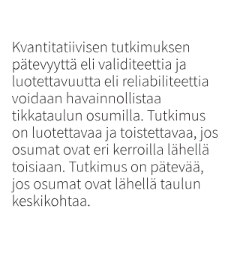
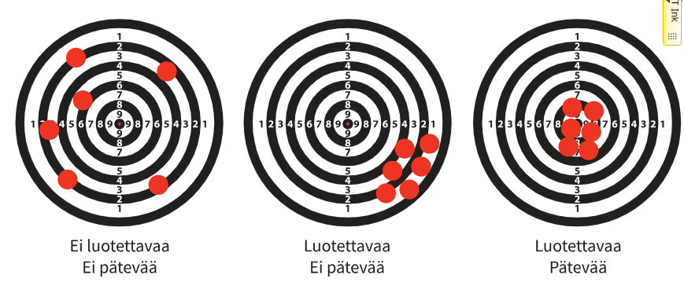

Slide 54
Tutkimuksen arviointi (2/5)
kvalitatiivinen tutkimus:
siirrettävyys
kuvaa, voidaanko tutkimustuloksia soveltaa muihin vastaaviin tutkimuskohteisiin tai -tilanteisiin
totuudellisuus
kuvaa sitä, miten hyvin johtopäätökset pystyvät kuvaamaan tutkittavan ilmiön todellista tilaa
vahvistettavuus
kuvaa, saavatko tulokset ja johtopäätökset tukea aikaisemmista tutkimuksista
uskottavuus
kuvaa sitä, miten hyvin tutkijan ennakko-oletukset on huomioitu ja kuinka objektiivisesti tutkimus on toteutettu

Slide 55
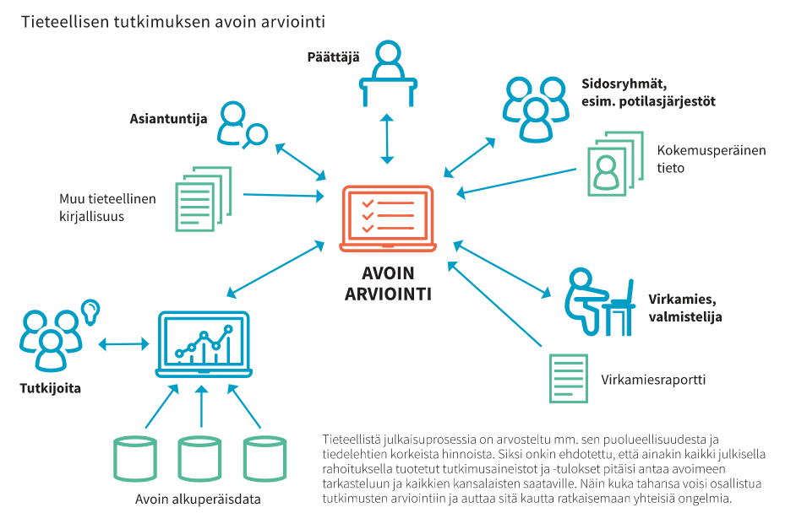

Slide 56
Tutkimuksen luotettavuus
Tutkimuksen perusperiaatteiden noudattaminen (teoria, käsitteet, etiikka)
Tutkimusmenetelmän ja asetelman huolellinen valinta ja suunnittelu
Pilotointi, vertaisarvionti
Riittävä, oikein valittu otos, kadon minimointi
Sekoittavien tekijöiden (esim. ikä) minimointi
Harhan (tutkimusvääristymä) huomiointi
Sattuma/satunnaisvirheen minimointi (esim huolimaton kirjaus)

Slide 57
Tutkimuksen etiikka - näkökulmia
1. Tutkimuslupa
2. Vapaaehtoisuus
3. Riittävät tiedot tutkimuksesta – haittavaikutuksista on kerrottava
4. Koehenkilö saa keskeyttää tutkimuksen
5. Koe-eläinten käyttö
6. Raportin eettisyys – anonymiteetti
7. Objektiivisuus

